Slide 1

Predicción de Retrasos
de Vuelos
Machine Learning · Impacto Financiero · Analítica Distribuida
5.33M
18.70%
PySpark
Registros
Tasa Retraso
Plataforma
Dataset: Bureau of Transportation Statistics 2015 | Área: Finanzas

Slide 2
01 | Introducción y Dataset
5,332,914
Vuelos totales analizados
18.70%
Tasa de retraso global
81.30%
Vuelos a tiempo (clase mayoritaria)
⚠ Desbalanceo de clases (81:19): justifica técnicas de submuestreo (undersampling) en la fase de modelado para evitar sesgo hacia la clase mayoritaria.

Slide 3
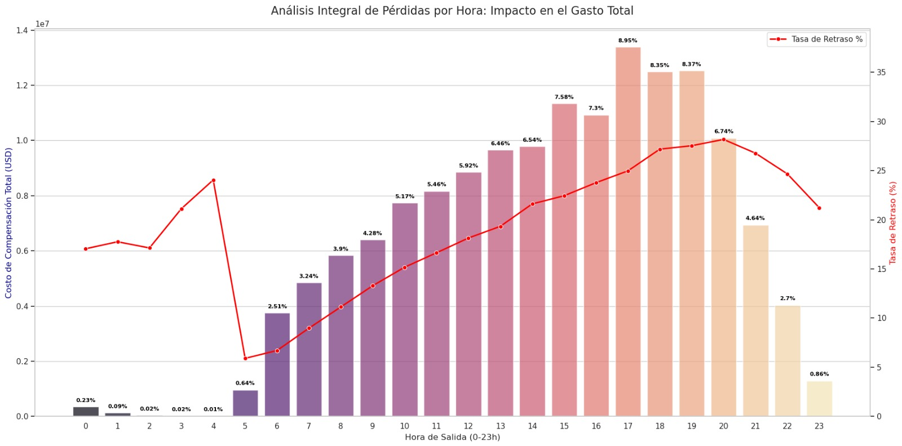
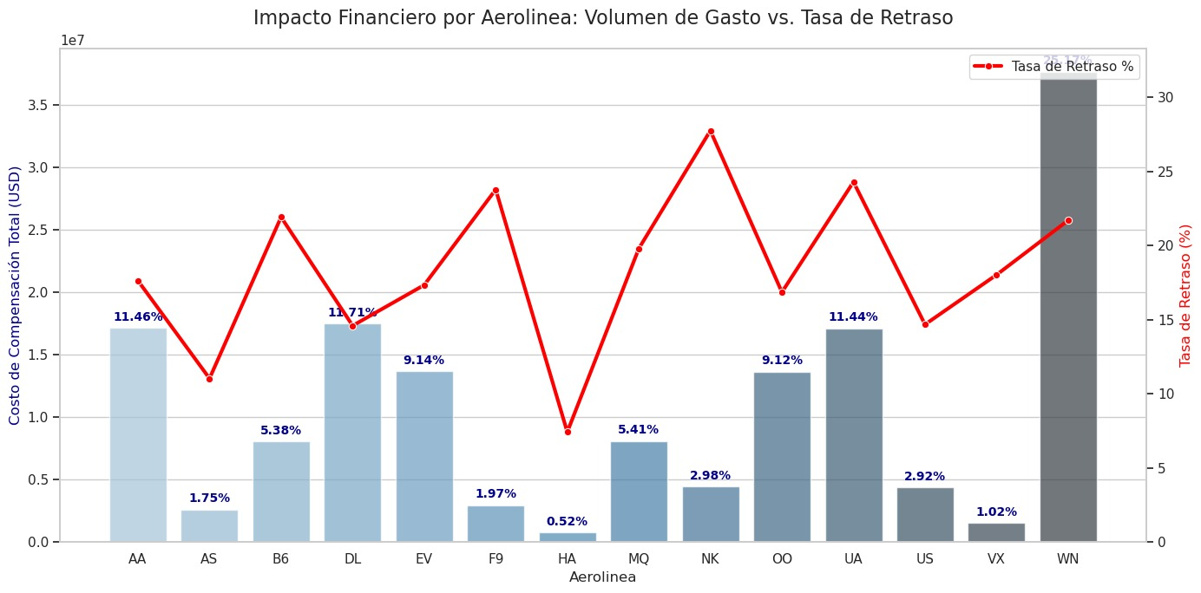
02 | EDA: La Paradoja Financiera — DEP_HOUR vs. AIRLINE
Variable Estadística: DEP_HOUR
Variable de Negocio: AIRLINE
Raíz del Árbol de Decisión
Mayor relevancia para Finanzas
WN: 25.17%
gasto total
NK: tasa 27.74%
pero solo 2.98% impacto
A pesar de que la variable DEP_HOUR sea la mas importante para predecir los retrasos de los vuelos, no es la mas importante para el analisis financiero ya que no muestra concentraciones altas de las perdidas por compensaciones .

Slide 4
03 | Metodología — Árbol de Decisión vs. Random Forest
Métrica | Árbol de Decisión | Random Forest ✓ | Δ Mejora
Accuracy | 0.5791 | 0.5842 | +0.0051
F1-Score | 0.6254 | 0.6300 | +0.0046
AUC-ROC ⭐ | 0.5890 | 0.6688 | +0.0798
¿Por qué Random Forest?
El salto en AUC-ROC de +0.08 es el argumento estadístico clave.
Mientras Accuracy y F1 mejoran marginalmente, el AUC-ROC mide la capacidad discriminante real del modelo, independiente del umbral de clasificación.

Slide 5
04 | Misión Financiera — Matriz de Confusión(random forest) → Dólares
Predicho puntual
Predicho retrasado
TRUE
NEGATIVE
FALSE
POSITIVE
Real puntual
486,303 Vuelos a tiempo
correctamente clasificados
381,128
Alarmas falsas
FALSE
NEGATIVE
TRUE
POSITIVE
Real retrasado
62,082 vuelos retrasos no detectados
Gasto no evitado
$9,312,300 USD
136,356 vuelos predichos con retraso correctamente
Ahorro bruto
$20,453,400 USD
Escenario | Tarifa/TP | Ahorro Bruto
Realista | $100 USD | $13,635,600 USD
Solicitado ★ | $150 USD | $20,453,400 USD

Slide 6

05 | Conclusión & ROI
El Valor de la
Complejidad Algorítmica
Balance Neto Superior del Random Forest: +$522,000 USD vs. Árbol de Decisión
📡 Capacidad Predictiva — 45.81% del riesgo total de retrasos es transformado en ahorro efectivo gracias al modelo RF.
⚙️ Infraestructura Distribuida — PySpark + Docker escalan el procesamiento a 5M+ registros con tiempos de entrenamiento viables.
💼 Decisión de Negocio — La complejidad del RF se justifica: +$522K netos y AUC-ROC 0.6688 vs. 0.5890 del árbol simple.

